Slide 1

Egészségügyi szervezetek számvitele III. – 1. hét
A költségvetési számvitel törvényi szabályozása

Slide 2
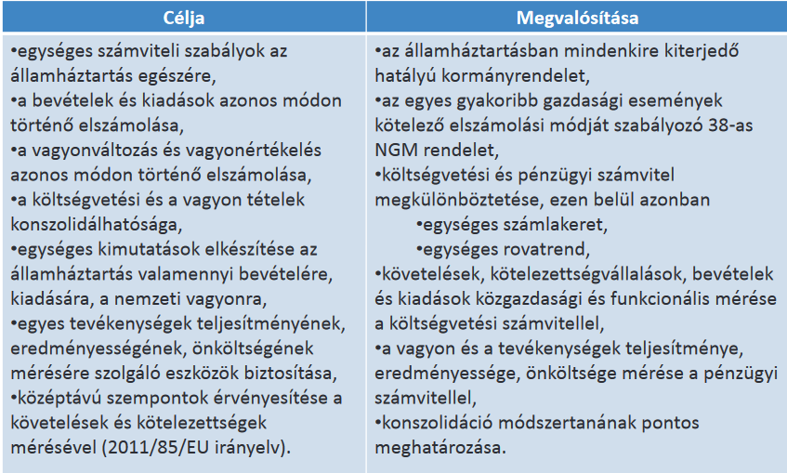
Államháztartási számvitel

Slide 3
Az államháztartás számvitel célja
•egységes számviteli szabályok az államháztartás egészére,
•a bevételek és kiadások azonos módon történő elszámolása,
•a vagyonváltozás és vagyonértékelés azonos módon történő elszámolása,
•a költségvetési és a vagyon tételek konszolidálhatósága,
•egységes kimutatások elkészítése az államháztartás valamennyi bevételére, kiadására, a nemzeti vagyonra,
•egyes tevékenységek teljesítményének, eredményességének, önköltségének mérésére szolgáló eszközök biztosítása,
•középtávú szempontok érvényesítése a követelések és kötelezettségek mérésével (2011/85/EU irányelv).

Slide 4
Az államháztartási számvitel megvalósítása
az államháztartásban mindenkire kiterjedő hatályú kormányrendelet,
•az egyes gyakoribb gazdasági események kötelező elszámolási módját szabályozó 38-as NGM rendelet,
•költségvetési és pénzügyi számvitel megkülönböztetése, ezen belül azonban •egységes számlakeret,
•egységes rovatrend,
•követelések, kötelezettségvállalások, bevételek és kiadások közgazdasági és funkcionális mérése a költségvetési számvitellel,
•a vagyon és a tevékenységek teljesítménye, eredményessége, önköltsége mérése a pénzügyi számvitellel,
•konszolidáció módszertanának pontos meghatározása.

Slide 5
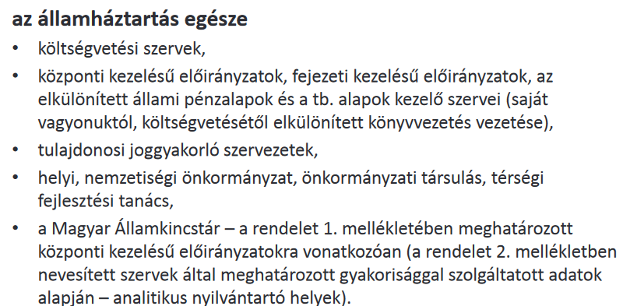
A szabályozás hatálya

Slide 6
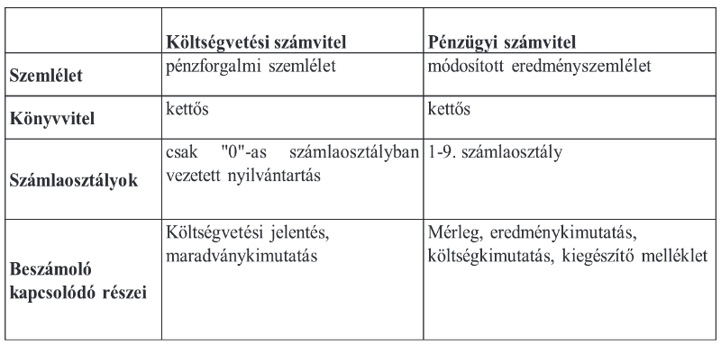
Célok elérését szolgáló számvitel

Slide 7
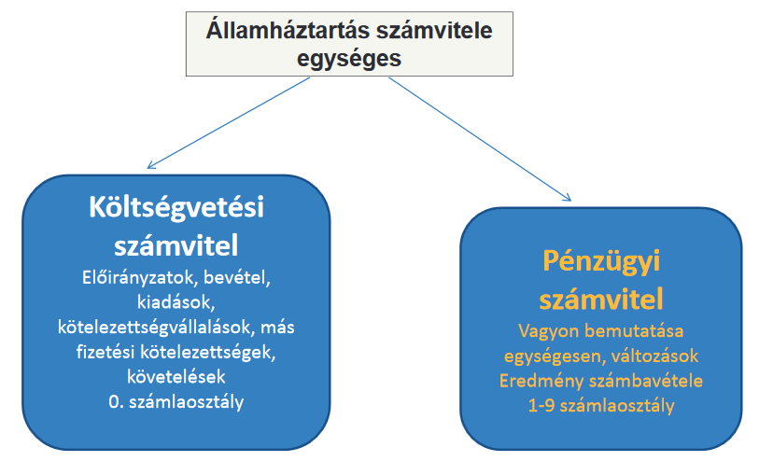
Az új szabályozás alapja

Slide 8
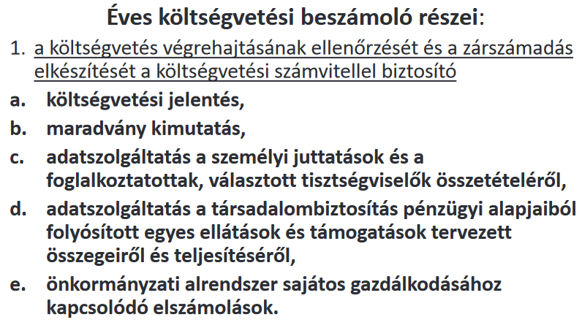
Éves beszámolási kötelezettség

Slide 9
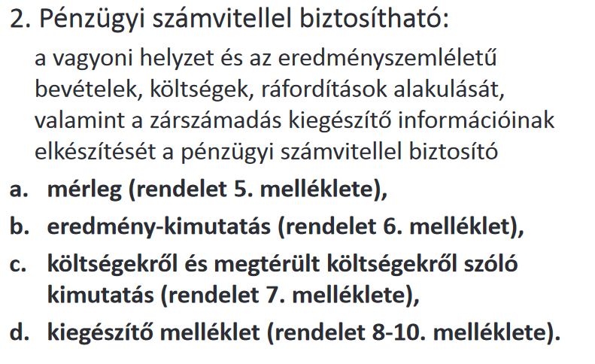

Slide 10
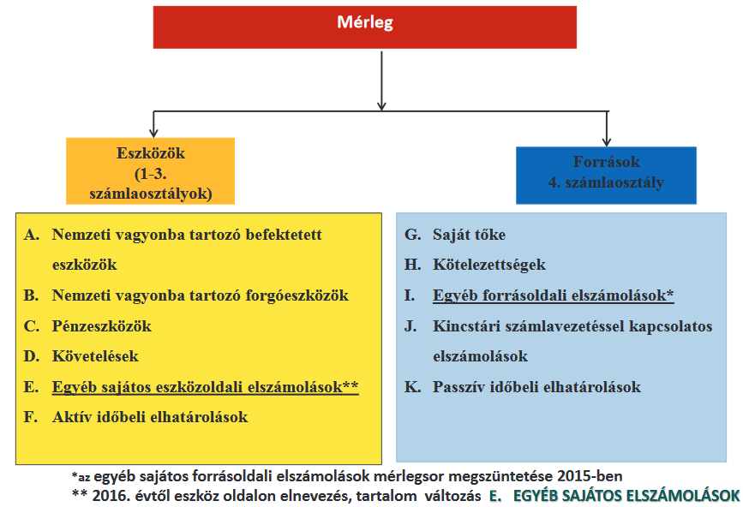

Slide 11
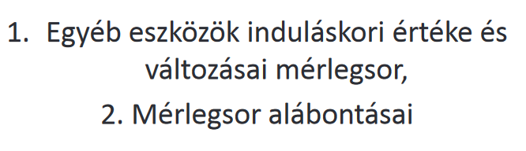
Változások

Slide 12
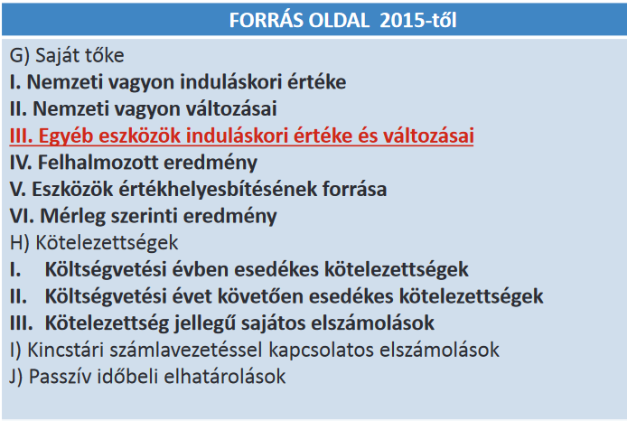
Változások

Slide 13
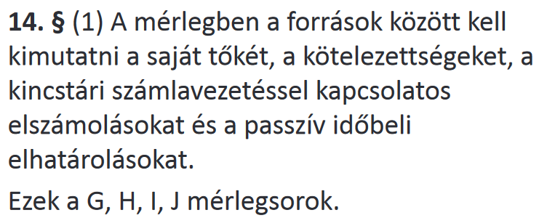
Saját tőke tartalma

Slide 14
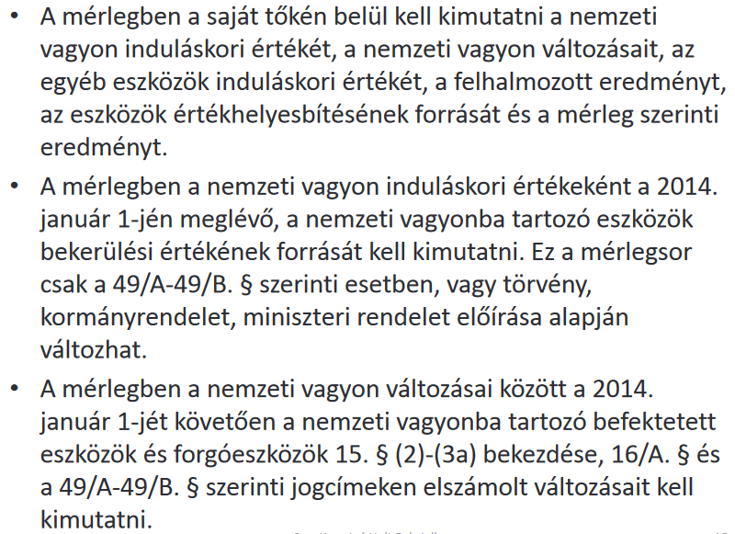
Változások

Slide 15
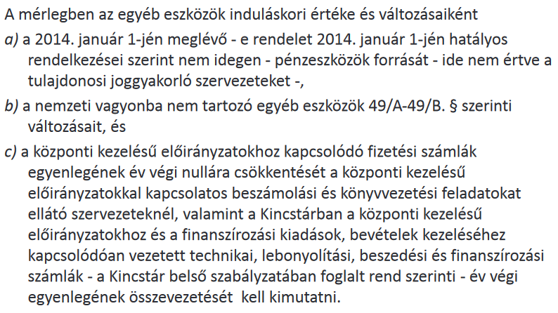
Változások

Slide 16
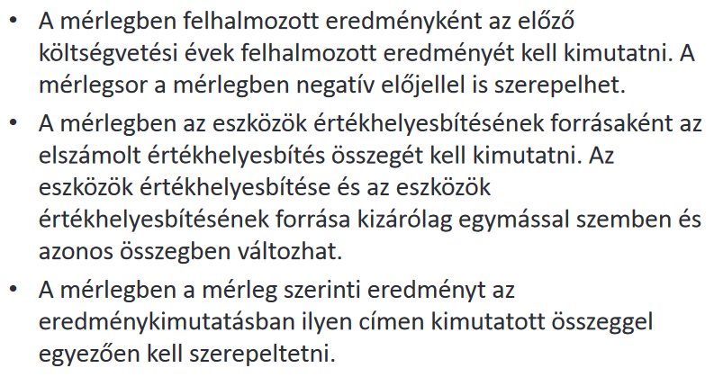

Slide 17
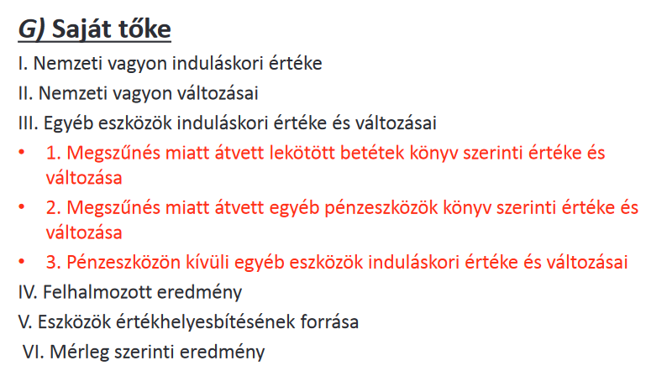
A mérlegsor változása

Slide 18
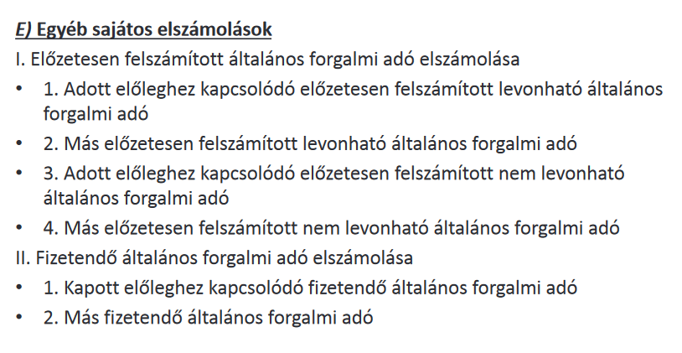
ÁFA a Mérlegben

Slide 19
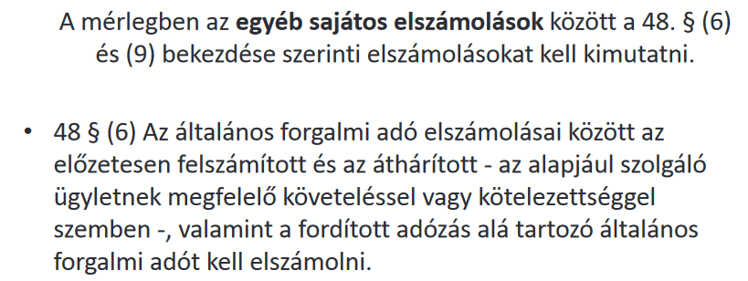
Mérleg sorok tartalma

Slide 20
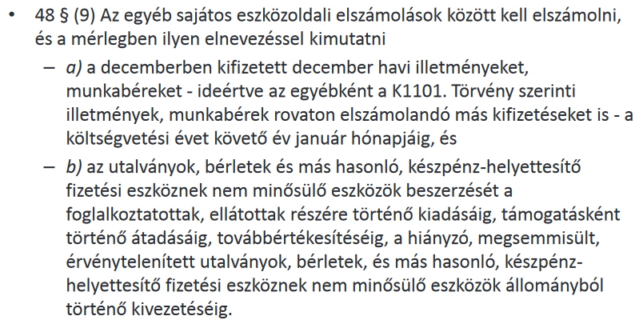
Mérleg sorok tartalma

Slide 21
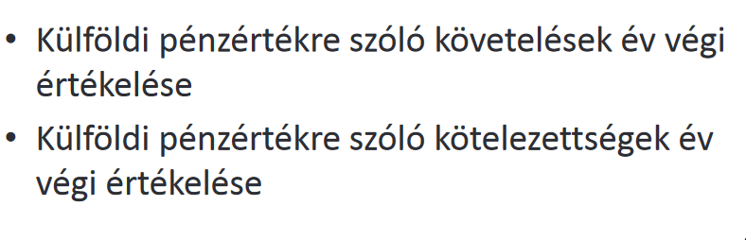
Eszköz, forrás értékelése

Slide 22
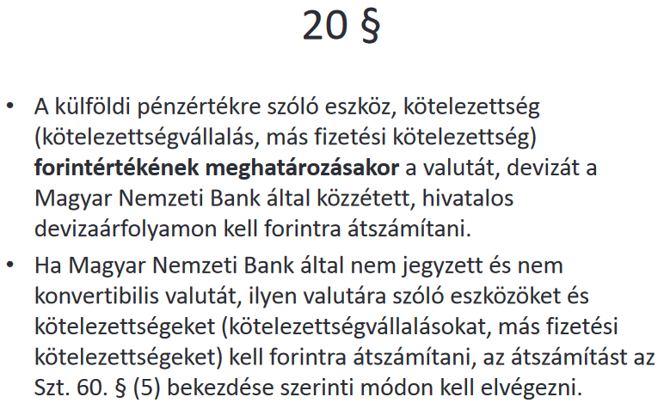
Mérleg sorok értékelése

Slide 23
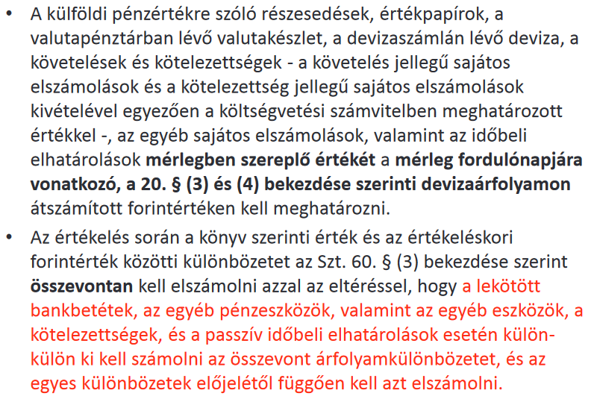
Mérleg sorok értékelése

Slide 24
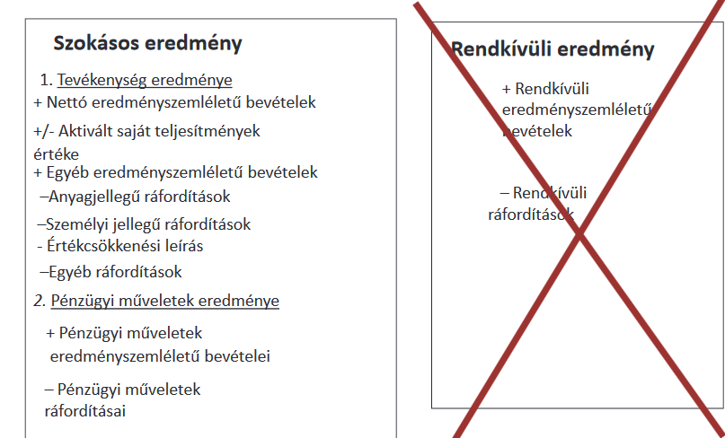
Mérleg szerinti eredmény

Slide 25
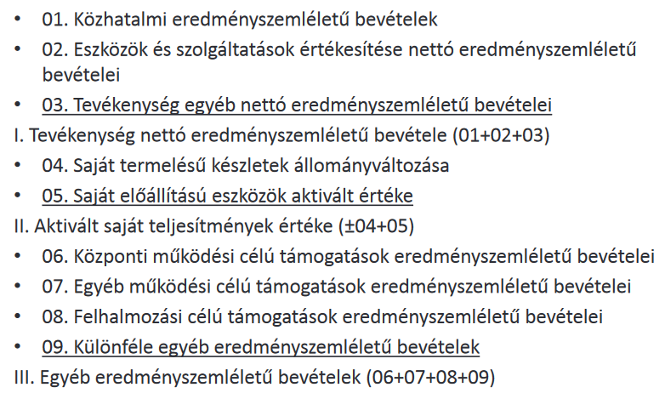
Az eredménykimutatás sémája

Slide 26
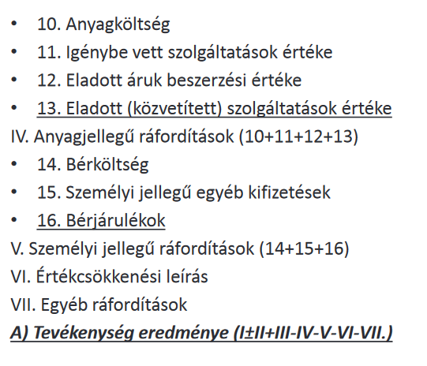
Az eredménykimutatás sémája

Slide 27
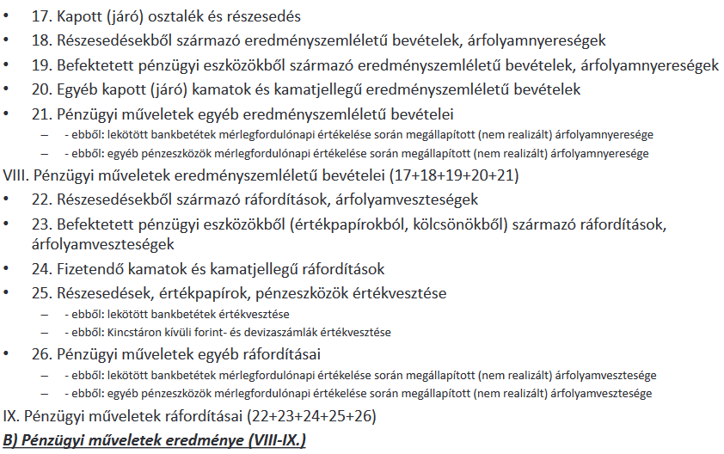
Az eredménykimutatás sémája

Slide 28
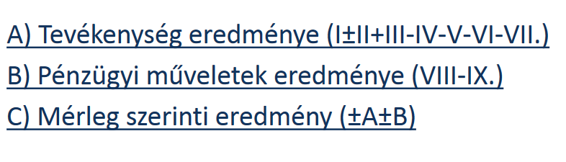
Az eredménykimutatás sémája

Slide 29
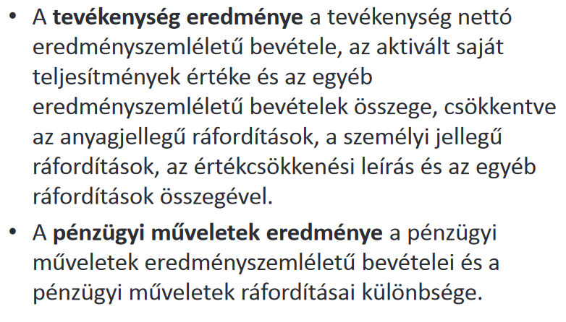

Slide 30
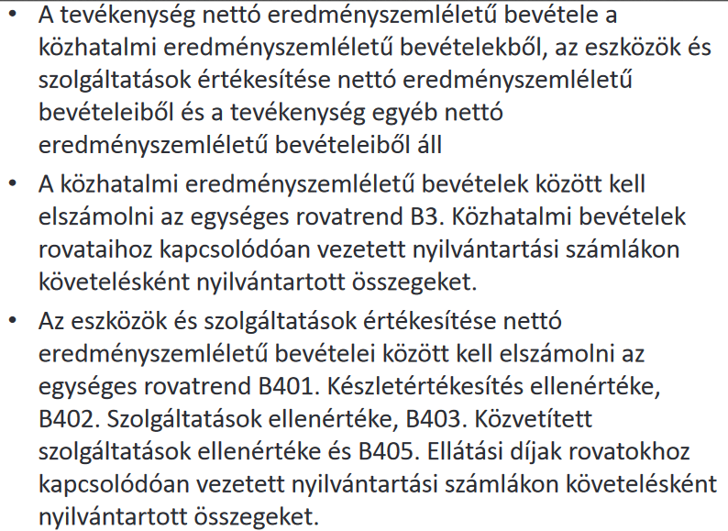

Slide 31
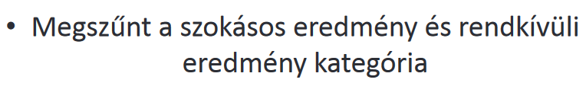

Slide 32
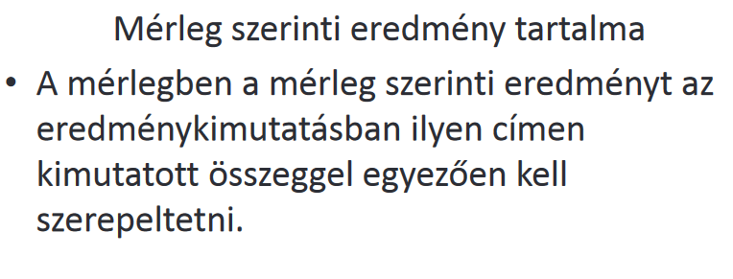

Slide 33
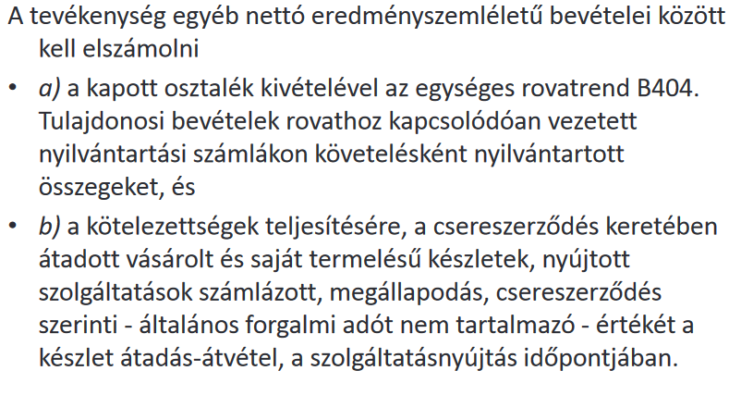

Slide 34
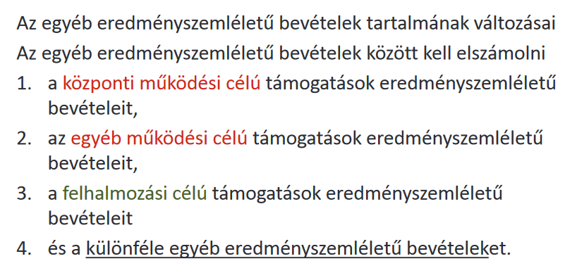

Slide 35
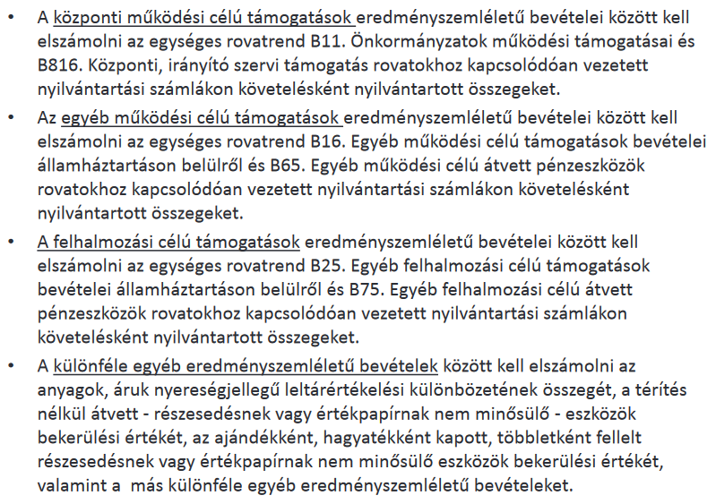

Slide 36
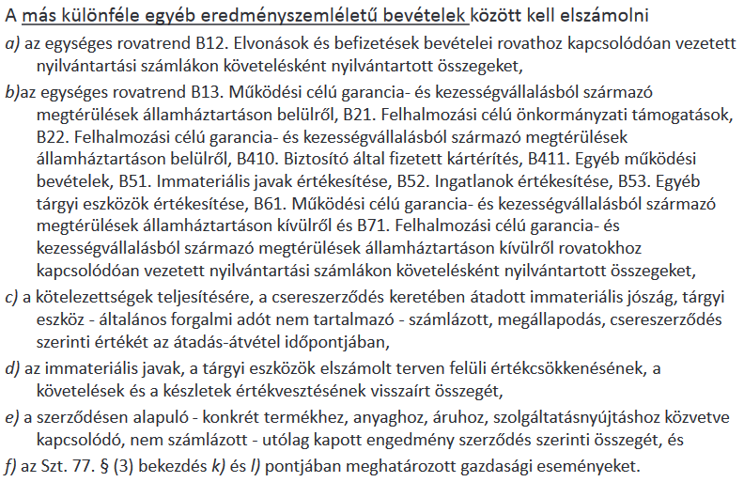

Slide 37
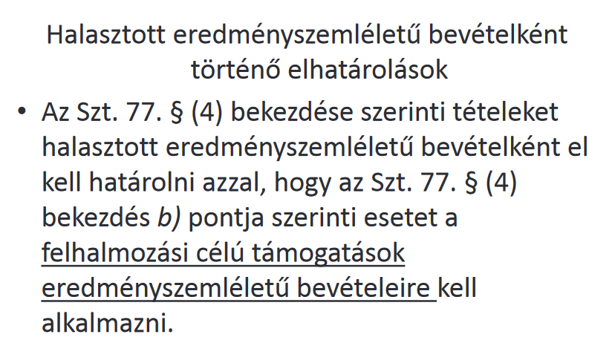

Slide 38
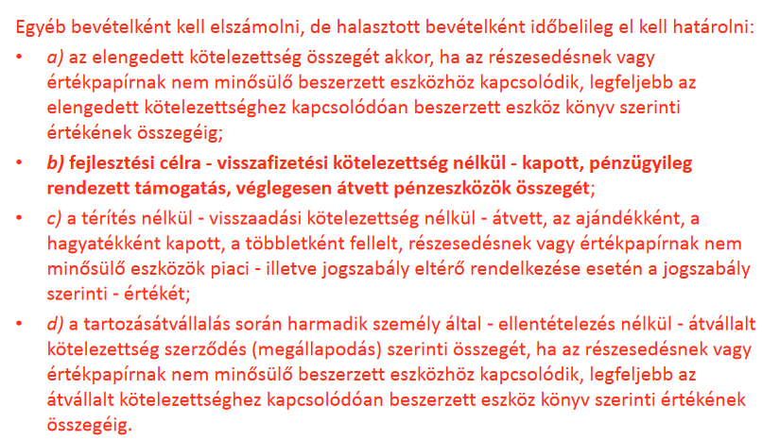

Slide 39
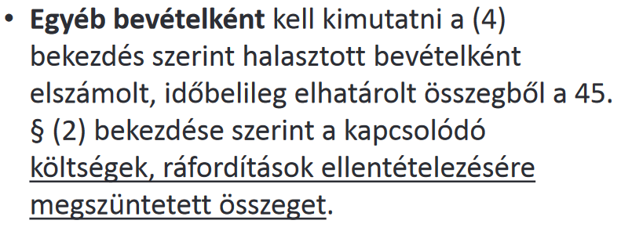

Slide 40
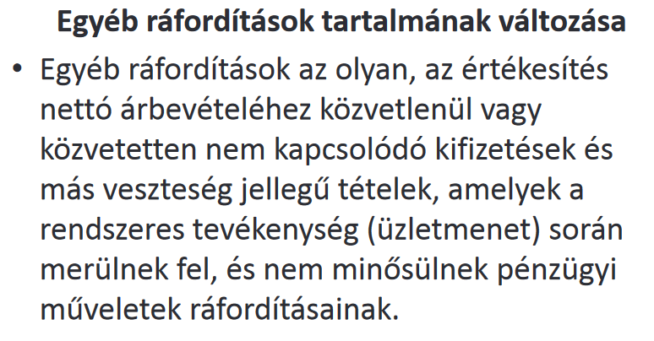

Slide 41
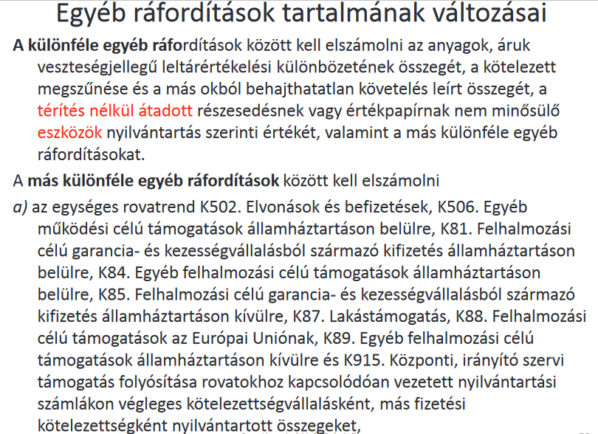

Slide 42
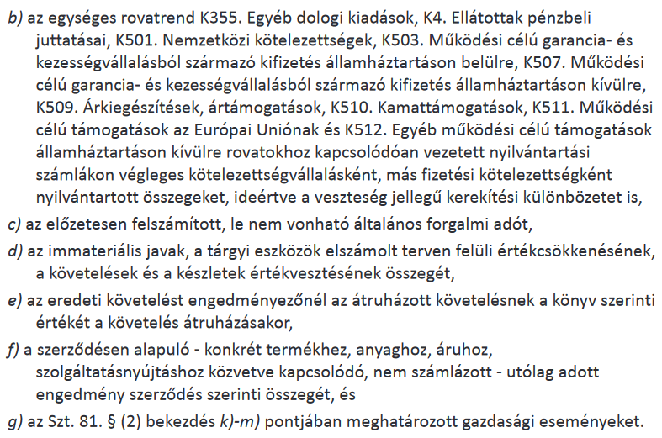

Slide 43
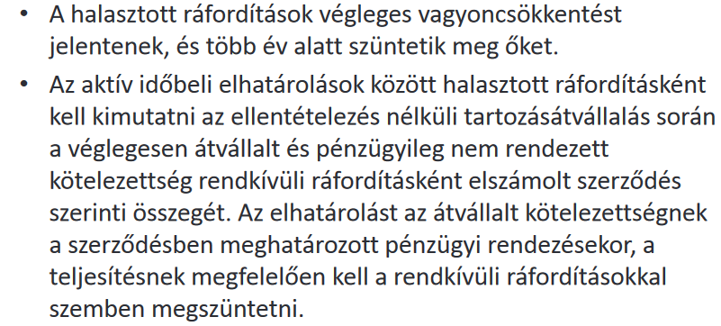
Halasztott ráfordítás időbeli elhatárolása

Slide 44
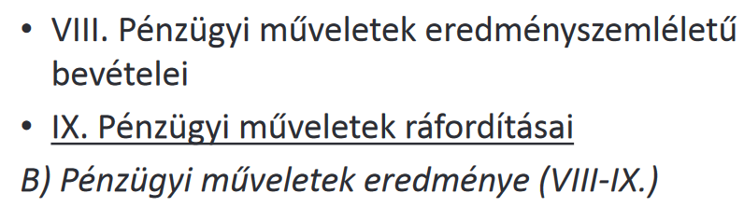
Pénzügyi műveletek eredménye

Slide 45
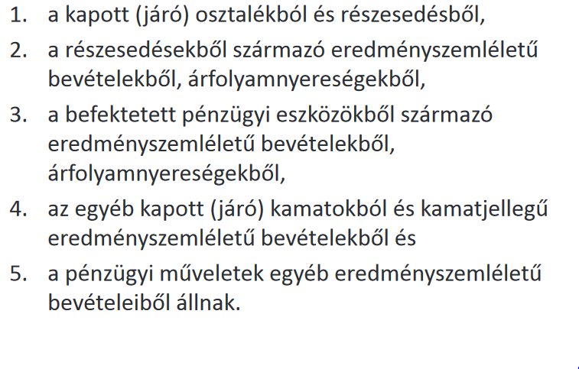
Pénzügyi műveletek eredményszemléletű bevételei

Slide 46
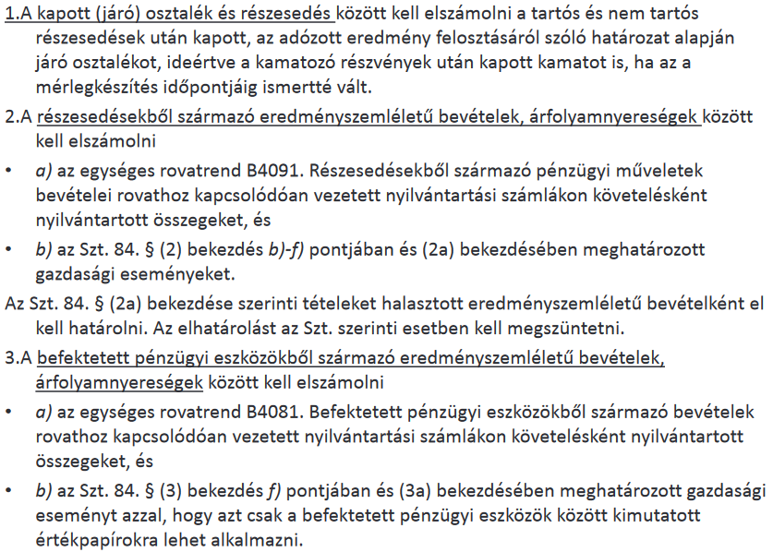

Slide 47
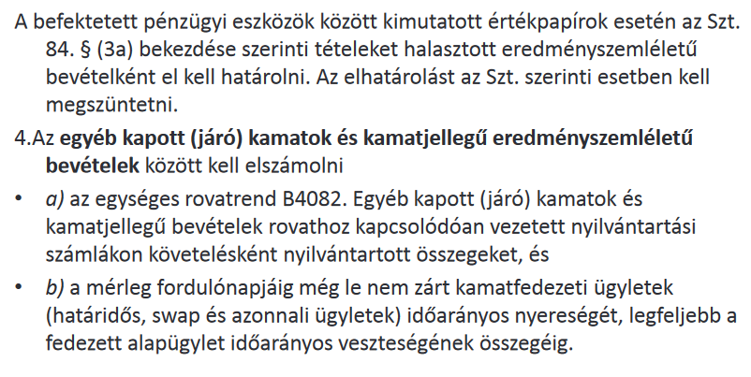

Slide 48
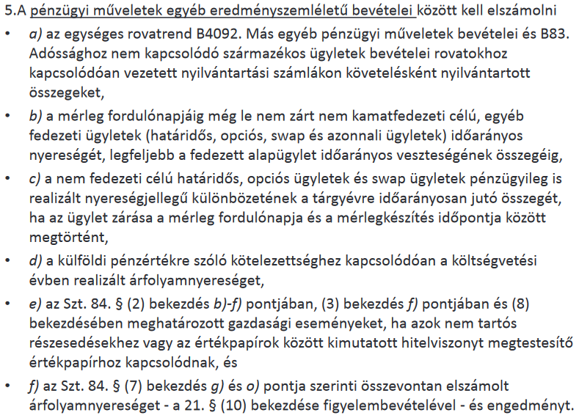

Slide 49
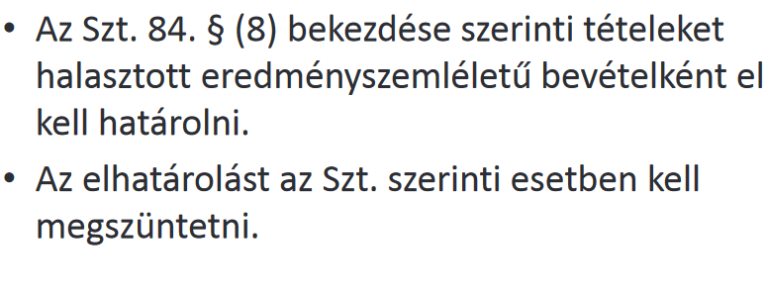

Slide 50
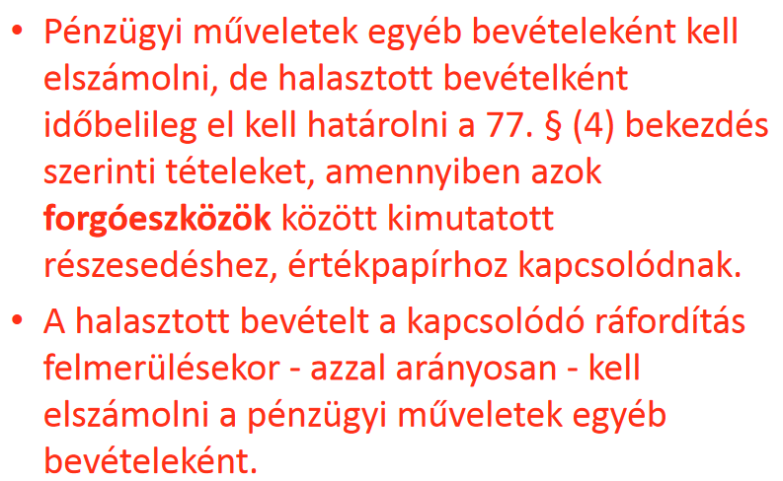

Slide 51
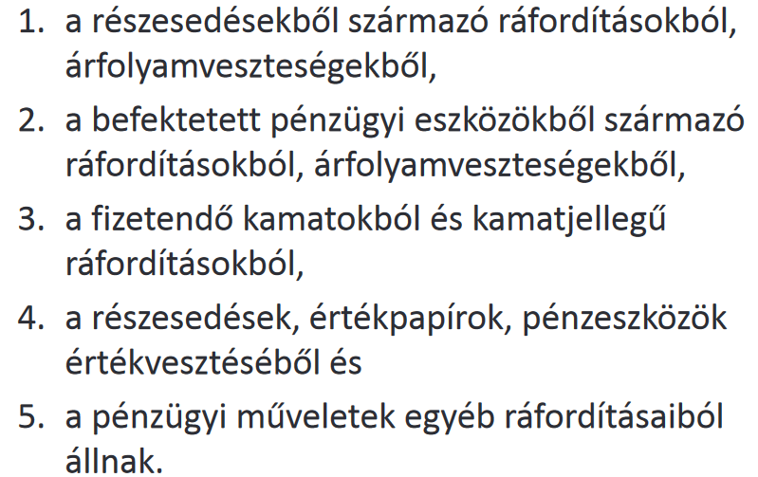
Pénzügyi műveletek ráfordítása

Slide 52
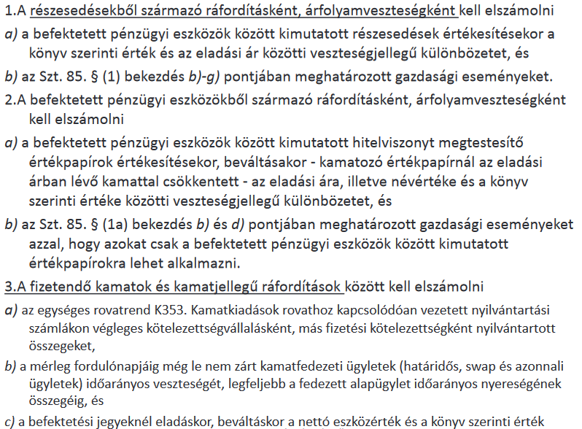

Slide 53
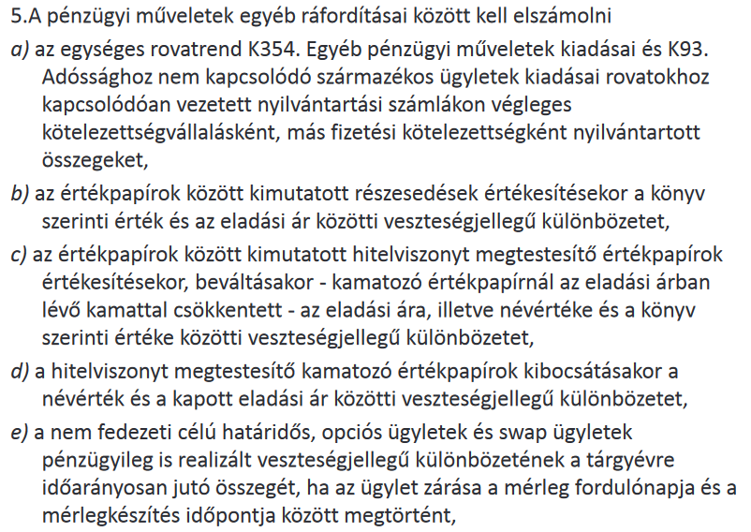

Slide 54


Slide 55

Mérlegkészítés időpontjai

Slide 56

Változások a Költségvetési könyvelésben

Slide 57

Pénzügyi számvitel

Slide 58
Kötelezettség jellegű sajátos elszámolás
a nemzeti vagyonba tartozó befektetett eszközökkel kapcsolatos kötelezettség jellegű sajátos elszámolásokat, ezen belül a vagyonkezelésbe vett eszközökkel kapcsolatos visszapótlási kötelezettséget a vagyonkezelőnél a visszapótlási kötelezettség megszűnéséig vagy pénzben történő teljesítésének megállapításáig, valamint a gazdasági társaságok alapítása, jegyzett tőkéjének emelése során a létesítő okiratban vagy annak módosításában szerepeltetett, de a társaság rendelkezésére még nem bocsátott nem pénzbeli vagyoni hozzájárulásokat az átadás időpontjáig,

Slide 59
A teljesítések nyilvántartási számláin -a pénzügyi számvitelben a pénzeszközök változását eredményező gazdasági eseményeken kívül -teljesítésként kell nyilvántartásba venni
•a 43. § (10) bekezdése szerinti esetben a B84. Váltóbevételek és a K94. Váltókiadások rovatokon történő elszámolást,
•a 49/B. § szerinti esetben a megszűnő szervezetnél a megszűnés fordulónapján meglévő pénzeszközök összegét a K506. Egyéb működési célú támogatások államháztartáson belülre rovaton, ezzel párhuzamosan a pénzügyi számvitelben a kötelezettség kivezetését a 3673. Más szervezetet megillető bevételek elszámolása könyvviteli számlával szemben,
a 49/B. § szerinti esetben a jogutód, illetve az Áht. 11. § (5) bekezdése szerinti szervnél a megszűnt költségvetési szerv záró pénzeszközeinek összegét a B16. Egyéb működési célú támogatások bevételei államháztartáson belülről rovaton, ezzel párhuzamosan a pénzügyi számvitelben a követelés nyilvántartásba vételét a 3653. Más által beszedett bevételek elszámolása könyvviteli számlával szemben.

Slide 60
Könyvviteli zárlat
Havi zárlat keretében el kell végezni
•az általános forgalmi adó havi bevallásra kötelezett alanyánál az általános forgalmi adó megállapításával kapcsolatos elszámolásokat, egyeztetéseket, ennek során az általános forgalmi adó elszámolásai között nyilvántartott előzetesen felszámított, nem levonható általános forgalmi adó átvezetését a más különféle egyéb ráfordítások közé, és
•a könyvviteli számlákon kimutatott adó, járulék és más közteher kötelezettségek egyeztetését a bevallásokban szereplő adatokkal.
Negyedéves zárlat keretében el kell végezni
•az egyszerűsített értékelési eljárás alá vont követelések esetén az értékvesztés és annak visszaírása elszámolását az egységes rovatrend rovataihoz kapcsolódóan vezetett nyilvántartási számlákon és a könyvviteli számlákon

Slide 61
Éves zárlat keretében el kell végezni
•a külföldi pénzeszközre szóló eszközök és források, valamint a kötelezettségvállalások, más fizetési kötelezettségek mérleg fordulónapján történő átértékelését, a követelések és a kötelezettségvállalások, más fizetési kötelezettségek esetén az egységes rovatrend rovataihoz kapcsolódóan vezetett nyilvántartási számlákon és a könyvviteli számlákon egyaránt,

Slide 62


Slide 63


Slide 64

Nyilvántartási számlák

Slide 65


Slide 66

Pénzeszközök egyezősége

Slide 67


Slide 68


Slide 69
Egyéb pontosítások
A mérlegben a forgatási célú hitelviszonyt megtestesítő értékpapírokközött a befektetési jegyeket, valamint az olyan hitelviszonyt megtestesítő értékpapírokat kell kimutatni, amelyek lejárata, beváltása a mérleg fordulónapját követő költségvetési évben esedékes, vagy azokat a mérleg fordulónapját követő költségvetési évben értékesíteni szándékoznak. A forgatási célú hitelviszonyt megtestesítő értékpapírok között el kell különíteni a kárpótlási jegyeket, a kincstárjegyeket, az államkötvényeket, a helyi önkormányzatok kötvényeit és a befektetési jegyeket.
A mérlegben a követelések között az egységes rovatrend szerinti rovatokhoz kapcsolódóan vezetett nyilvántartási számlákon nyilvántartott követeléseket kell kimutatni mindaddig, amíg azokat pénzügyileg vagy egyéb módon nem rendezték, az Áht. 97. §-a szerint el nem engedték vagy behajthatatlan követelésként le nem írták.

Slide 70
Költségvetési évben esedékes követelések működési bevételre•
-ebből: költségvetési évben esedékes követelések készletértékesítés ellenértékére, szolgáltatások ellenértékére, közvetített szolgáltatások ellenértékére
•-ebből: költségvetési évben esedékes követelések tulajdonosi bevételekre
•-ebből: költségvetési évben esedékes követelések ellátási díjakra
•-ebből: költségvetési évben esedékes követelések kiszámlázott általános forgalmi adóra
•-ebből: költségvetési évben esedékes követelések általános forgalmi adó visszatérítésére
•-ebből: költségvetési évben esedékes követelések kamatbevételekre és más nyereségjellegű bevételekre
•-ebből: költségvetési évben esedékes követelések egyéb pénzügyi műveletek bevételeire
•-ebből: költségvetési évben esedékes követelések biztosító által fizetett kártérítésre
•-ebből: költségvetési évben esedékes követelések egyéb működési bevételekre

Slide 71
Költségvetési évet követően esedékes követelések működési bevételre
•-ebből: költségvetési évet követően esedékes követelések készletértékesítés ellenértékére, szolgáltatások ellenértékére, közvetített szolgáltatások ellenértékére
•-ebből: költségvetési évet követően esedékes követelések tulajdonosi bevételekre
•-ebből: költségvetési évet követően esedékes követelések ellátási díjakra
•-ebből: költségvetési évet követően esedékes követelések kiszámlázott általános forgalmi adóra
•-ebből: költségvetési évet követően esedékes követelések általános forgalmi adó visszatérítésére
•-ebből: költségvetési évet követően esedékes követelések kamatbevételekre és más nyereségjellegű bevételekre
•-ebből: költségvetési évet követően esedékes követelések egyéb pénzügyi műveletek bevételeire
•-ebből: költségvetési évet követően esedékes követelések biztosító által fizetett kártérítésre
•-ebből: költségvetési évet követően esedékes követelések egyéb működési bevételekre

Slide 72
A követelés jellegű sajátos elszámolások között kell elszámolni
a gazdasági társaság alapítása, jegyzett tőkéjének emelése vagy más részesedés megszerzése során a ténylegesen átadott pénzeszközök és más eszközök értékét gazdasági társaság esetén a cégbírósági bejegyzés, más szervezet esetén a részesedésszerzés visszaigazolása időpontjáig,

Slide 73
Kötelezettség jellegű sajátos elszámolások között kell szerepeltetni
a nemzeti vagyonba tartozó befektetett eszközökkel kapcsolatos kötelezettség jellegű sajátos elszámolásokat, ezen belül a vagyonkezelésbe vett eszközökkel kapcsolatos visszapótlási kötelezettséget a vagyonkezelőnél a visszapótlási kötelezettség megszűnéséig vagy pénzben történő teljesítésének megállapításáig, valamint a gazdasági társaságok alapítása, jegyzett tőkéjének emelése során a létesítő okiratban vagy annak módosításában szerepeltetett, de a társaság rendelkezésére még nem bocsátott nem pénzbeli vagyoni hozzájárulásokat az átadás időpontjáig

Slide 74
Egyéb sajátos eszközoldali elszámolások
az utalványok, bérletek és más hasonló, készpénz-helyettesítő fizetési eszköznek nem minősülő eszközök beszerzését a foglalkoztatottak, ellátottak részére történő kiadásáig, támogatásként történő átadásáig, továbbértékesítéséig, a hiányzó, megsemmisült, érvénytelenített utalványok, bérletek, és más hasonló, készpénz-helyettesítő fizetési eszköznek nem minősülő eszközök állományból történő kivezetéséig

Slide 75
Felhasznált irodalom
Példa:

Slide 76
Kötelező irodalom

Slide 77
Tételsor

Slide 78
Ellenőrző kérdések

Slide 79
Ismertesse az egyéb eszközoldali elszámolásokat!
az utalványok, bérletek és más hasonló, készpénz-helyettesítő fizetési eszköznek nem minősülő eszközök beszerzését a foglalkoztatottak, ellátottak részére történő kiadásáig, támogatásként történő átadásáig, továbbértékesítéséig, a hiányzó, megsemmisült, érvénytelenített utalványok, bérletek, és más hasonló, készpénz-helyettesítő fizetési eszköznek nem minősülő eszközök állományból történő kivezetéséig

Slide 80
Ismertesse, hogy a kötelezettség jellegű sajátos elszámolások között miknek kell szerepeltetni?
a nemzeti vagyonba tartozó befektetett eszközökkel kapcsolatos kötelezettség jellegű sajátos elszámolásokat, ezen belül a vagyonkezelésbe vett eszközökkel kapcsolatos visszapótlási kötelezettséget a vagyonkezelőnél a visszapótlási kötelezettség megszűnéséig vagy pénzben történő teljesítésének megállapításáig, valamint a gazdasági társaságok alapítása, jegyzett tőkéjének emelése során a létesítő okiratban vagy annak módosításában szerepeltetett, de a társaság rendelkezésére még nem bocsátott nem pénzbeli vagyoni hozzájárulásokat az átadás időpontjáig

Slide 81
Ismertesse az államháztartási számvitel célját!
egységes számviteli szabályok az államháztartás egészére,
•a bevételek és kiadások azonos módon történő elszámolása,
•a vagyonváltozás és vagyonértékelés azonos módon történő elszámolása,
•a költségvetési és a vagyon tételek konszolidálhatósága,
•egységes kimutatások elkészítése az államháztartás valamennyi bevételére, kiadására, a nemzeti vagyonra,
•egyes tevékenységek teljesítményének, eredményességének, önköltségének mérésére szolgáló eszközök biztosítása,
•középtávú szempontok érvényesítése a követelések és kötelezettségek mérésével (2011/85/EU irányelv).

Slide 82
Mutassa be, hogy történik az államháztartási számvitel megvalósítása?
az államháztartásban mindenkire kiterjedő hatályú kormányrendelet,
•az egyes gyakoribb gazdasági események kötelező elszámolási módját szabályozó 38-as NGM rendelet,
•költségvetési és pénzügyi számvitel megkülönböztetése, ezen belül azonban •egységes számlakeret,
•egységes rovatrend,
•követelések, kötelezettségvállalások, bevételek és kiadások közgazdasági és funkcionális mérése a költségvetési számvitellel,
•a vagyon és a tevékenységek teljesítménye, eredményessége, önköltsége mérése a pénzügyi számvitellel,
•konszolidáció módszertanának pontos meghatározása.

Slide 83
Mutassa be a költségvetési és a pénzügyi számvitel szemléletét?
A költségvetési számvitel: pénzforgalmi szemléletű
A pénzügyi számvitel: Módosított eredmény szemléletű

Slide 84

Miért mondjuk, hogy az államháztartás számvitele egysége?

Slide 85
Mit tartalmaz a költségvetési mérleg eszköz oldala?
A.Nemzeti vagyonba tartozó befektetett eszközök
B.Nemzeti vagyonba tartozó forgóeszközök
C.Pénzeszközök
D.Követelések
E.Egyéb sajátos eszközoldali elszámolások**
F.Aktív időbeli elhatárolások

Slide 86
Mit tartalmaz a költségvetési mérleg forrás oldala?
G. Saját tőke
H.Kötelezettségek
I.Egyéb forrásoldali elszámolások*
J.Kincstári számlavezetéssel kapcsolatos elszámolások
K.Passzív időbeli elhatárolások

Slide 87
Igaz vagy hamis?
A mérlegben a saját tőkén belül kell kimutatni a nemzeti vagyon induláskori értékét, a nemzeti vagyon változásait, az egyéb eszközök induláskori értékét, a felhalmozott eredményt, az eszközök értékhelyesbítésének forrását és a mérleg szerinti eredményt.
IGAZ

Slide 88
Hogy történik a kötelezettségvállalás forint értékének meghatározása?
A mérlegben az eszközök értékhelyesbítésének forrásaként az elszámolt értékhelyesbítés összegét kell kimutatni. Az eszközök értékhelyesbítése és az eszközök értékhelyesbítésének forrása kizárólag egymással szemben és azonos összegben változhat.

Slide 89
Mit értünk a tevékenység eredményén?
A tevékenység eredménye a tevékenység nettó eredményszemléletű bevétele, az aktivált saját teljesítmények értéke és az egyéb eredményszemléletű bevételek összege, csökkentve az anyagjellegű ráfordítások, a személyi jellegű ráfordítások, az értékcsökkenési leírás és az egyéb ráfordítások összegével.

Slide 90
Mit értünk a pénzügyi műveletek eredményén?
A pénzügyi műveletek eredménye a pénzügyi műveletek eredményszemléletű bevételei és a pénzügyi műveletek ráfordításai különbsége.

Slide 91
Igaz vagy hamis?
A mérlegben az eszközök értékhelyesbítésének forrásaként az elszámolt értékhelyesbítés összegét nem kell kimutatni. Az eszközök értékhelyesbítése és az eszközök értékhelyesbítésének forrása kizárólag egymással szemben és azonos összegben változhat.
HAMIS!!

Slide 92
Hogy kell elszámolni a központi működési célú támogatásokat?
A központi működési célú támogatások eredményszemléletű bevételei között kell elszámolni az egységes rovatrend
B11. Önkormányzatok működési támogatásai és
B816. Központi, irányító szervi támogatás rovatokhoz kapcsolódóan vezetett nyilvántartási számlákon követelésként nyilvántartott összegeket.

Slide 93
A felhalmozási célú támogatások elszámolása hogy történik?
A felhalmozási célú támogatások eredményszemléletű bevételei között kell elszámolni az egységes rovatrend B25. Egyéb felhalmozási célú támogatások bevételei államháztartáson belülről és B75. Egyéb felhalmozási célú átvett pénzeszközök rovatokhoz kapcsolódóan vezetett nyilvántartási számlákon követelésként nyilvántartott összegeket.

Slide 94
Egyéb bevételként kell elszámolni, de halasztott bevételként időbelileg el kell határolni……..
•a) az elengedett kötelezettség összegét akkor, ha az részesedésnek vagy értékpapírnak nem minősülő beszerzett eszközhöz kapcsolódik, legfeljebb az elengedett kötelezettséghez kapcsolódóan beszerzett eszköz könyv szerinti értékének összegéig;
•b) fejlesztési célra -visszafizetési kötelezettség nélkül -kapott, pénzügyileg rendezett támogatás, véglegesen átvett pénzeszközök összegét;
•c) a térítés nélkül -visszaadási kötelezettség nélkül -átvett, az ajándékként, a hagyatékként kapott, a többletként fellelt, részesedésnek vagy értékpapírnak nem minősülő eszközök piaci -illetve jogszabály eltérő rendelkezése esetén a jogszabály szerinti -értékét;
•d) a tartozásátvállalás során harmadik személy által -ellentételezés nélkül -átvállalt kötelezettség szerződés (megállapodás) szerinti összegét, ha az részesedésnek vagy értékpapírnak nem minősülő beszerzett eszközhöz kapcsolódik, legfeljebb az átvállalt kötelezettséghez kapcsolódóan beszerzett eszköz könyv szerinti értékének összegéig

Slide 95
A különféle egyéb ráfordítások közt el kell számolni…..
A különféle egyéb ráfordítások között kell elszámolni az anyagok, áruk veszteségjellegű leltárértékelési különbözetének összegét, a kötelezett megszűnése és a más okból behajthatatlan követelés leírt összegét, a térítés nélkül átadott részesedésnek vagy értékpapírnak nem minősülő eszközök nyilvántartás szerinti értékét, valamint a más különféle egyéb ráfordításokat.

Slide 96
Hogy történik a halasztott bevétel elszámolása?
A halasztott bevételt a kapcsolódó ráfordítás felmerülésekor -azzal arányosan - kell elszámolni a pénzügyi műveletek egyéb bevételeként.

Slide 97
Sorolja fel a pénzügyi műveletek ráfordításait!
1.a részesedésekből származó ráfordításokból, árfolyamveszteségekből,
2.a befektetett pénzügyi eszközökből származó ráfordításokból, árfolyamveszteségekből,
3.a fizetendő kamatokból és kamatjellegű ráfordításokból,
4.a részesedések, értékpapírok, pénzeszközök értékvesztéséből és
5.a pénzügyi műveletek egyéb ráfordításaiból állnak

Slide 98
Havi zárlat keretében mely feladatokat kell elvégezni?
az általános forgalmi adó havi bevallásra kötelezett alanyánál az általános forgalmi adó megállapításával kapcsolatos elszámolásokat, egyeztetéseket, ennek során az általános forgalmi adó elszámolásai között nyilvántartott előzetesen felszámított, nem levonható általános forgalmi adó átvezetését a más különféle egyéb ráfordítások közé, és
•a könyvviteli számlákon kimutatott adó, járulék és más közteher kötelezettségek egyeztetését a bevallásokban szereplő adatokkal.

